Slide 1
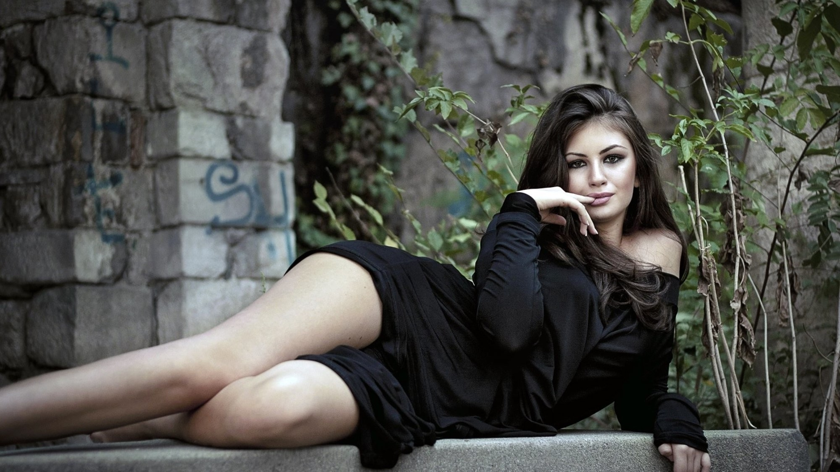
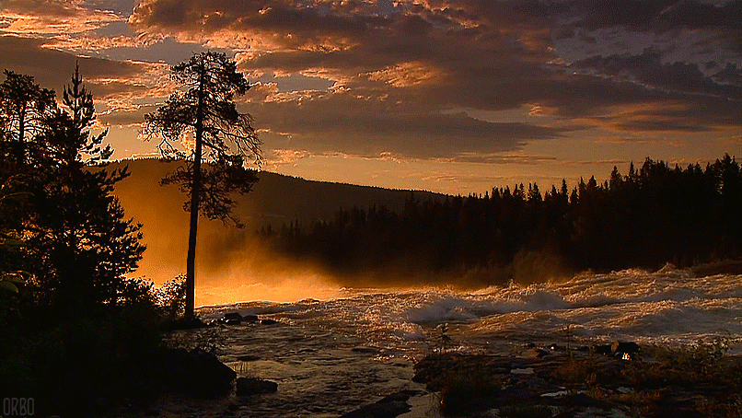
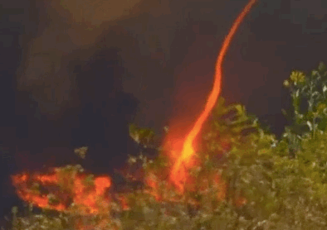

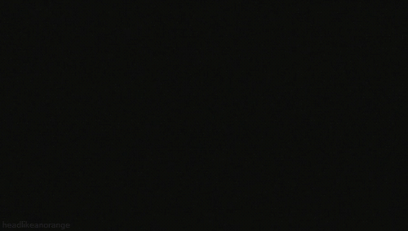
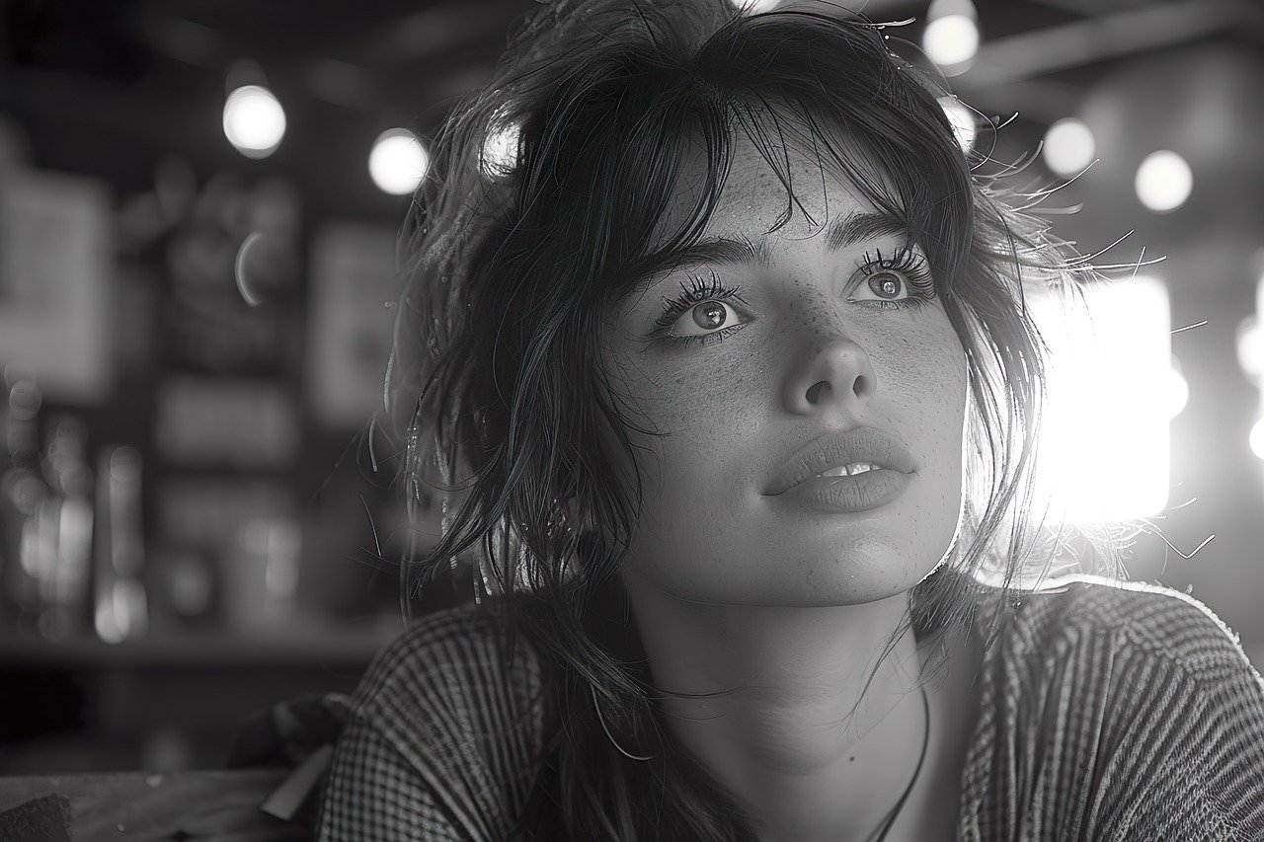
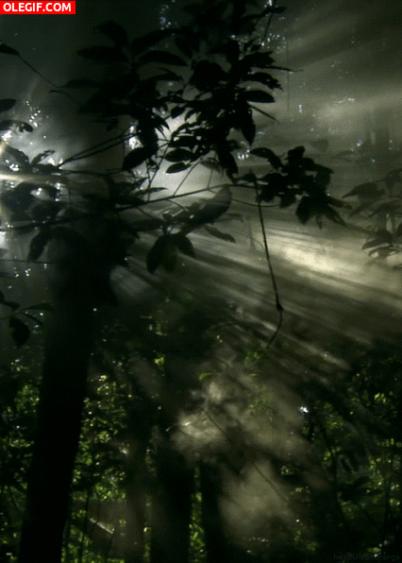
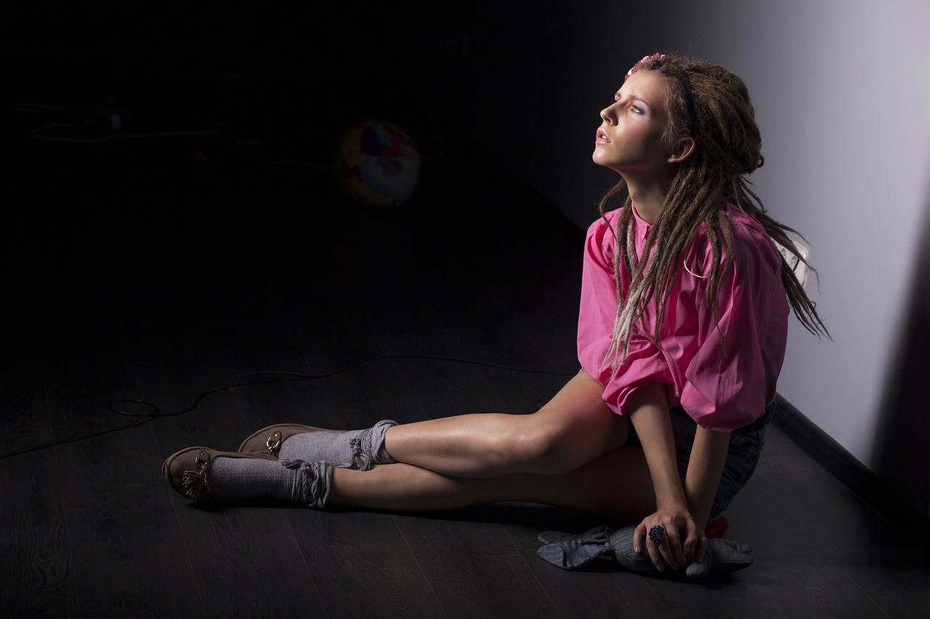
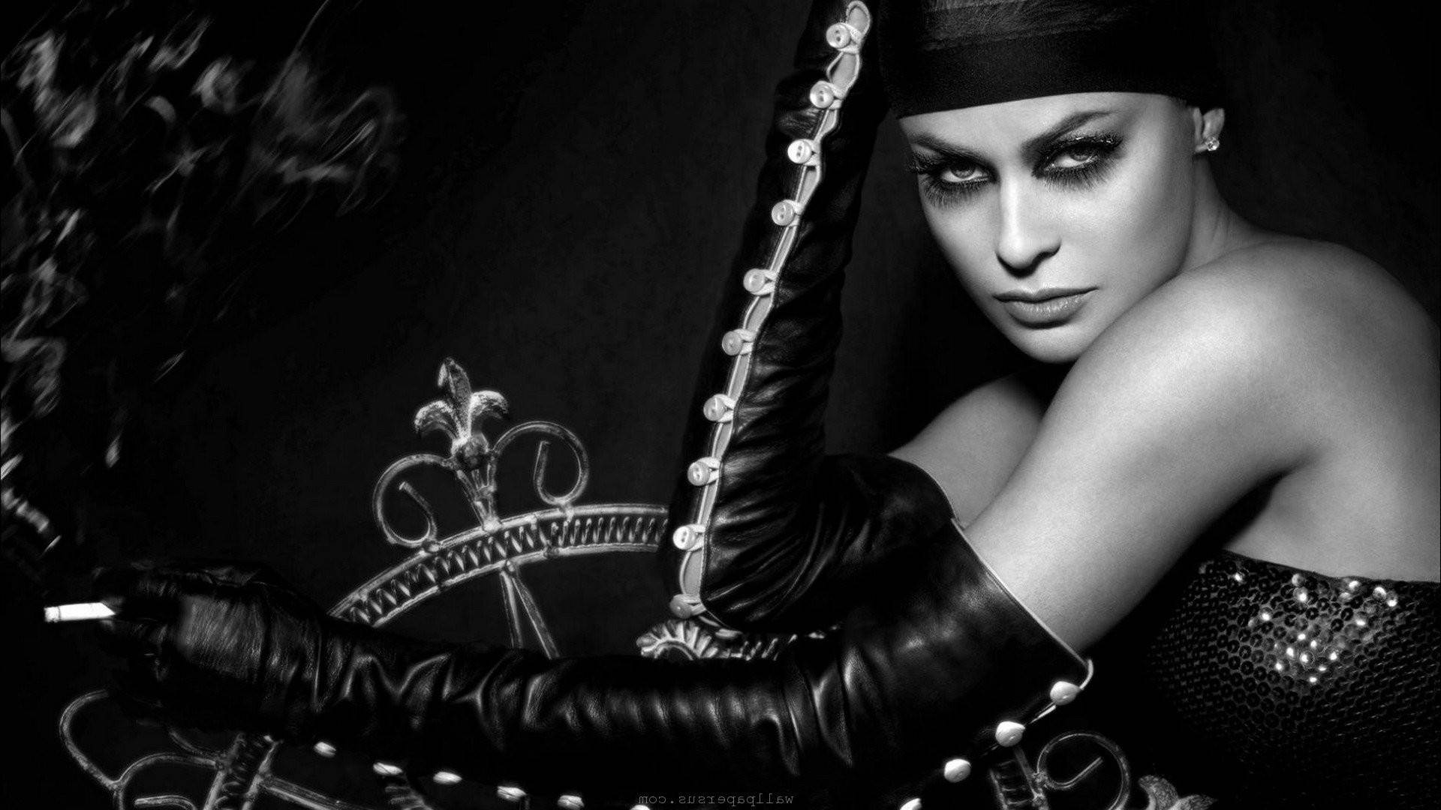
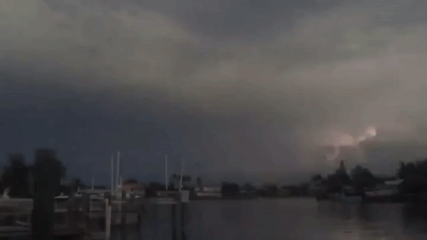

Despedida
jrvg
Esta es mi última letra,
que mis labios podrán pronunciarte,
sólo te diré tres palabras duras:
Perdóname por amarte.
Sí, perdóname por hacer de ti,
aquella primavera que en mi vida
nunca había tenido ese color tan intenso
aquella flor que con el aire se movió,
y en mi corazón inocentemente se metió.
Despedida. Perdóname por llegar a ti,
en el momento que tu corazón
ya tenía dueña, estaba ocupado, sí,
perdóname por incitar tus palabras,
a ser mis más hermosos sueños,
perdóname por creer que tú me amabas.
Perdona por el daño que he causado,
de ti no debí haberme enamorado,
pero me ayudaste a enterrar el pasado.
Despedida. Hoy me voy de tu lado,
con los ojos cerrados apunto de llorar,
con este corazón apunto de explotar,
mi alma se está apunto de quebrar,
Te diré adiós de esta manera cobarde,
me esconderé entre mis líneas,
me esconderé entre el vacío,
que antes llenaban mis sentidos,
Perdóname por haberte amado.
Despedida. Sólo quiero que recuerdes,
que estoy muy agradecida que tú
hayas aparecido en mi vida, sí,
aunque me duela el pecho sin parar,
aunque mis poesías vuelvan a ser
tan tristes y llenos de soledad,
aunque mis sueños estén lejos,
de tu realidad y de mi realidad,
sabrás que te amé de verdad.
Despedida. No sé decir más.
Mi corazón no sabe ya decir más.
jrvallegomez@outlook.es

Slide 2







¿Te ha gustado?
Puedes ver más entrando
Aquí
Además puedes recibir powerpoints en tu correo electrónico suscribiéndote aquí:
…

